Slide 1
SÉANCE C1 · MODULE 13
Au comptoir, avec Nadia
Mai n'a jamais lu de bande dessinée. Elle ne sait pas comment ça se lit, ni comment on appelle ce qu'elle voit. Nadia Ferland tient le comptoir depuis douze ans et explique ces mots-là tous les jours : une case, une bulle, une planche, un album.
75 minutes · Le club du jeudi
Notes:
Première séance du défi 2. Apporter deux ou trois albums de la bibliothèque et les faire circuler avant de commencer. Beaucoup d'élèves n'en ont jamais tenu ; d'autres en ont lu toute leur enfance dans leur langue. Les seconds expliqueront aux premiers mieux que l'enseignante.

Slide 2
OBJECTIFS DE LA SÉANCE
À la fin, je serai capable de…
1
nommer une case, une bulle, une planche, une onomatopée, un album ;
2
savoir dans quel ordre se lit une planche ;
3
reconnaître une bulle de parole et une bulle de pensée ;
4
demander un conseil au comptoir en disant ce qu'on aime.
C1 · Le club du jeudi
2
Notes:
Le quatrième objectif est le vrai travail de conversation du défi. Un bibliothécaire ne conseille rien avant d'avoir compris ce que la personne aime : c'est à l'élève de le dire d'abord, et il faut lui apprendre.

Slide 3
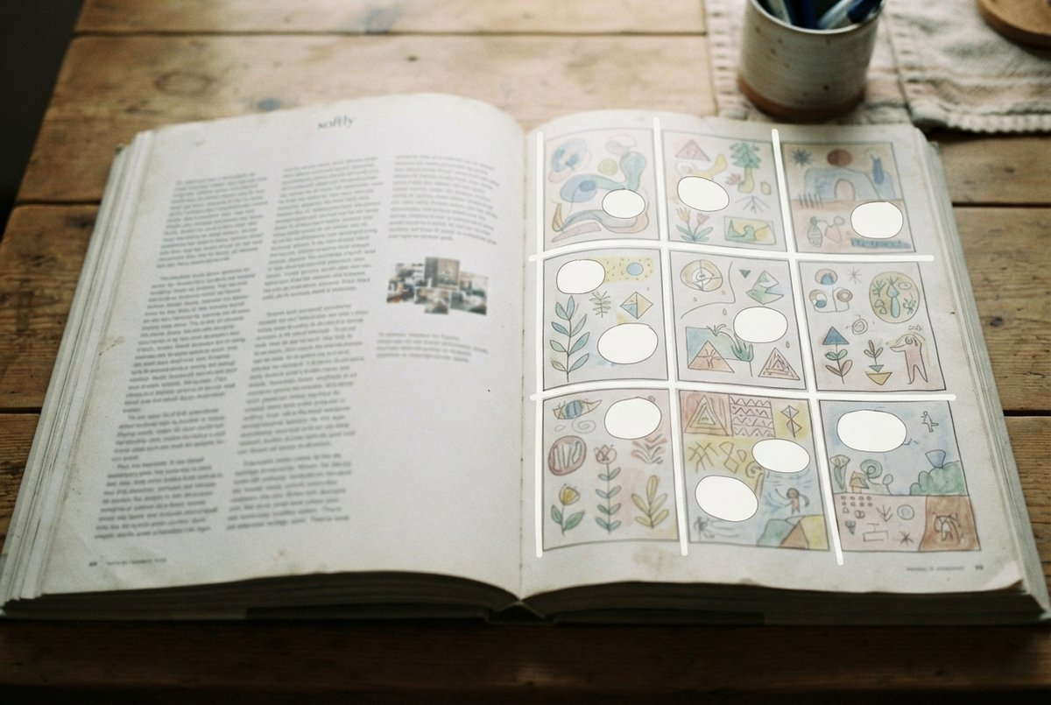
OBSERVATION
Une page découpée en petits carrés. Vous la lisez dans quel ordre ?
Par où commencez-vous : en haut à gauche, au milieu, au plus gros carré ?
Dans un carré, quel texte lisez-vous en premier ?
Et le gros mot en travers, qui n'est dans aucune bulle ?
Comment savez-vous qui parle ?
C1 · Le club du jeudi
3
Notes:
Faire répondre plusieurs élèves : les habitudes diffèrent, surtout chez ceux dont la première langue s'écrit de droite à gauche. La règle française — de gauche à droite, puis la rangée en dessous — n'a rien d'évident et mérite d'être dite.

Slide 4
DIALOGUE · 1 DE 3
La case et la planche
Écoutez d'abord, diapositive masquée.
MAI
Nadia, je voudrais essayer une bande dessinée. Je n'en ai jamais lu.
NADIA
Jamais ? Alors on commence par les mots. Voyez ce carré, ici.
MAI
Le petit cadre avec le dessin dedans ?
NADIA
Ça s'appelle une case. La page complète, c'est une planche.
C1 · Le club du jeudi
4
Notes:
Écrire les deux mots au tableau tout de suite et les faire montrer du doigt sur un album réel. Le geste fixe le mot bien mieux que la répétition — c'est le principe de toute la séance.

Slide 5
DIALOGUE · 2 DE 3
La bulle, et sa pointe
MAI
Et ce rond blanc avec le texte ?
NADIA
Une bulle. Celle qui a une pointe vers un personnage, c'est lui qui parle.
MAI
Et quand la pointe est en petits ronds ?
NADIA
Alors le personnage ne parle pas : il pense. C'est différent.
C1 · Le club du jeudi
5
Notes:
La bulle de pensée est l'information la plus utile de la séance : sans elle, on croit que le personnage a dit tout haut ce qu'il gardait pour lui, et l'histoire ne se tient plus. Faire chercher un exemple dans les albums.

Slide 6
DIALOGUE · 3 DE 3
L'album, le tome, la série
MAI
Ce livre-là est épais. Il y a une suite ?
NADIA
C'est un album. Celui que vous tenez est le premier tome d'une série.
MAI
Donc l'album, la bande dessinée, l'histoire… c'est la même chose ?
NADIA
Presque. L'album, c'est l'objet ; l'histoire, c'est ce qu'il y a dedans.
C1 · Le club du jeudi
6
Notes:
La dernière réplique reprend la distinction de la séance A3 — l'objet et son contenu — et annonce la séance C4, où elle devient un outil : c'est ce qui permet de changer de mot sans changer de sujet.

Slide 7
DU PLUS PETIT AU PLUS GRAND
Une bulle tient dans une case, une case tient dans une planche, une planche tient dans un album.
Retenez l'ordre et vous ne vous tromperez plus jamais : bulle, case, planche, album. Le tome est le numéro de l'album dans une suite, et la série est l'ensemble. Six mots, et vous parlez la langue du comptoir.
C1 · Le club du jeudi
7
Notes:
Diapositive à photographier. Faire redire l'ordre à voix haute par tout le groupe, deux fois. C'est le genre de liste qui s'installe en trente secondes et qui tient des années.

Slide 8
COMMENT ON LIT UNE PLANCHE
Une seule règle, et trois conséquences
CE QU'ON SE DEMANDE
LA RÉPONSE
Par où je commence ?
En haut à gauche, comme un texte ordinaire.
Et ensuite ?
Vers la droite, puis la rangée en dessous.
Dans une case, quelle bulle d'abord ?
La plus haute et la plus à gauche.
Qui parle ?
Suivez la pointe de la bulle : elle mène à une bouche.
Et le bruit en grosses lettres ?
Il n'est dit par personne : c'est la scène.
C1 · Le club du jeudi
8
Notes:
Faire appliquer les cinq lignes sur une planche réelle, album ouvert sur le bureau, un élève qui montre du doigt pendant que les autres disent l'ordre. Cinq minutes, et la lecture est acquise.

Slide 9
COMPRÉHENSION
Vrai ou faux ?
Répondez d'après le dialogue.
1
Le petit cadre avec un dessin s'appelle une case.
2
La page complète s'appelle une bulle.
3
La pointe de la bulle montre qui parle.
4
Une pointe en petits ronds veut dire que le personnage crie.
5
On lit de gauche à droite, puis la rangée en dessous.
6
Une onomatopée se place à l'intérieur d'une bulle.
C1 · Le club du jeudi
9
7
L'album que Mai emprunte est le premier tome d'une série.
8
On garde une bande dessinée pendant trois semaines.
Notes:
C'est l'exercice `t2a` du module interactif. La dernière ligne est une information pratique qui vaut la peine d'être vérifiée avec la bibliothèque du quartier : la durée du prêt varie d'un réseau à l'autre.

Slide 10
CORRECTION
Vrai ou faux ?
Correction — on lit la réponse, on ne commente pas l'erreur.
1
Le petit cadre avec un dessin s'appelle une case. » vrai
2
La page complète s'appelle une bulle. » faux — une planche
3
La pointe de la bulle montre qui parle. » vrai
4
Une pointe en petits ronds veut dire que le personnage crie. » faux — il pense
5
On lit de gauche à droite, puis la rangée en dessous. » vrai
6
Une onomatopée se place à l'intérieur d'une bulle. » faux — en dehors
C1 · Le club du jeudi
10
7
L'album que Mai emprunte est le premier tome d'une série. » vrai
8
On garde une bande dessinée pendant trois semaines. » vrai
Notes:
Corriger en groupe. Donner la bonne réponse, sans revenir sur qui s'est trompé.

Slide 11
BILLET DE SORTIE
Écrivez les cinq mots de la bande dessinée, du plus petit au plus grand.
Ajoutez à côté de chacun ce qu'il désigne, en trois ou quatre mots.
Nommez un mot que vous employez dans votre première langue pour la même chose.
C1 · Le club du jeudi
C1 · Le club du jeudi
11
Notes:
La deuxième consigne fait remonter des comparaisons intéressantes et donne une place à ceux qui lisaient de la bande dessinée avant d'arriver ici. Lire deux ou trois billets au début de C2.

